Slide 1

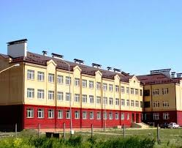
Муниципальное бюджетное общеобразовательное учреждение средняя общеобразовательная школа с углубленным изучением математики, информатики, иностранных языков г. Зернограда
Педагогическая система учителя физики
Меняйловой
Галины Николаевны
2019 г

Slide 2


Учебно - методическое пособие
«Материалы для подготовки учащихся 9 класса к ГИА в форме ОГЭ»
Профессиональное заключение по итогам апробации учебно-методического пособия «Материалы для подготовки учащихся 9 класса по физике к ГИА в форме ОГЭ» на муниципальном, региональном уровнях.

Slide 3
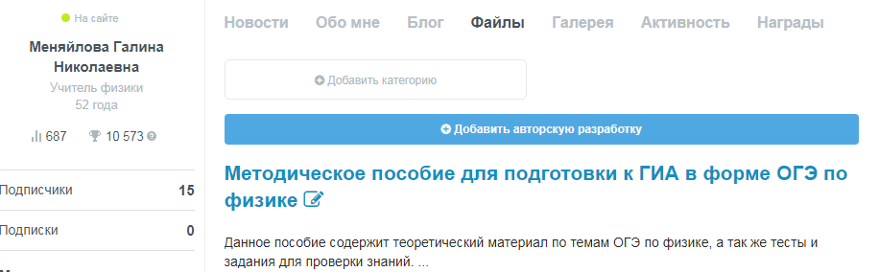

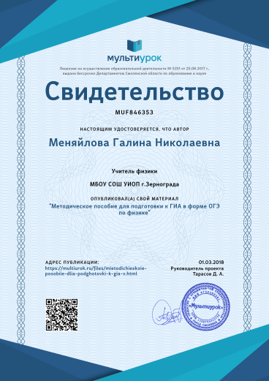
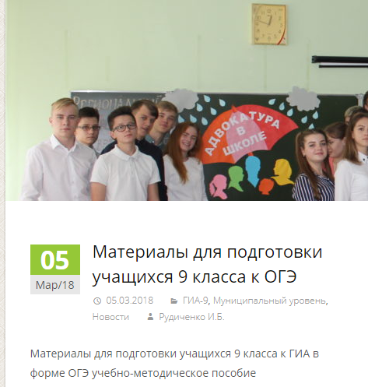
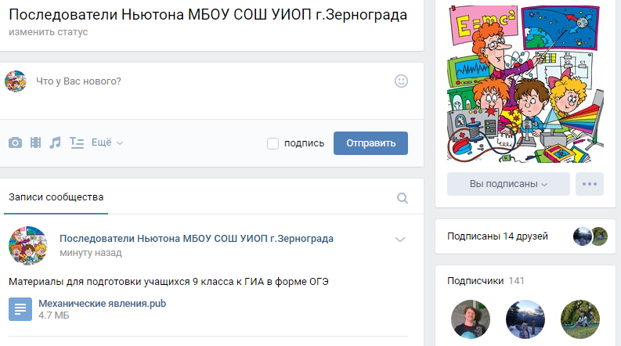
Размещение учебно-методического пособия
в свободном доступе в Интернет

Slide 4
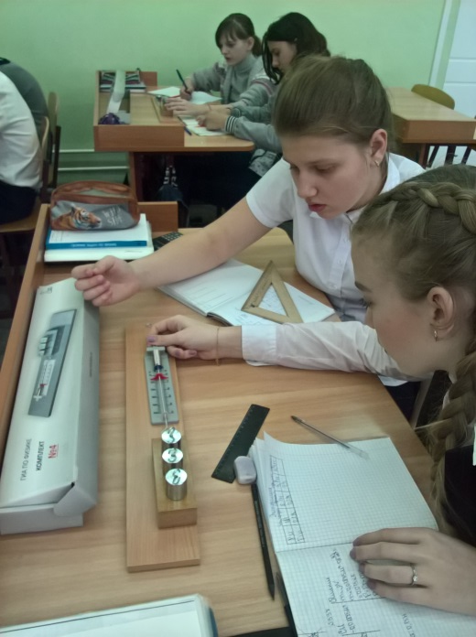
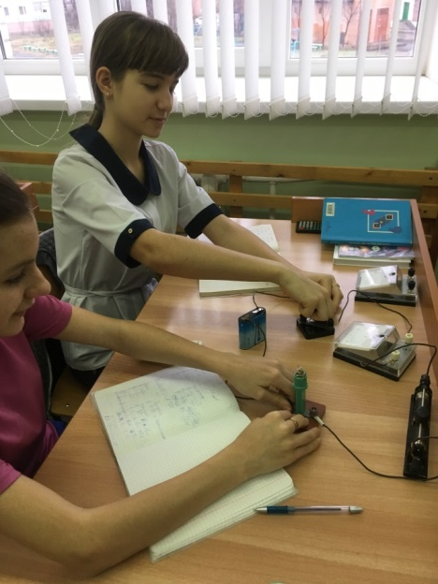
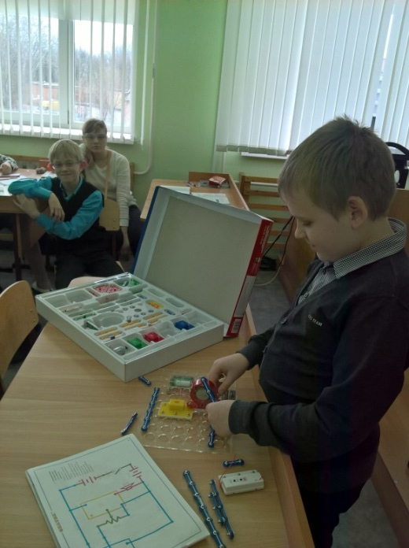
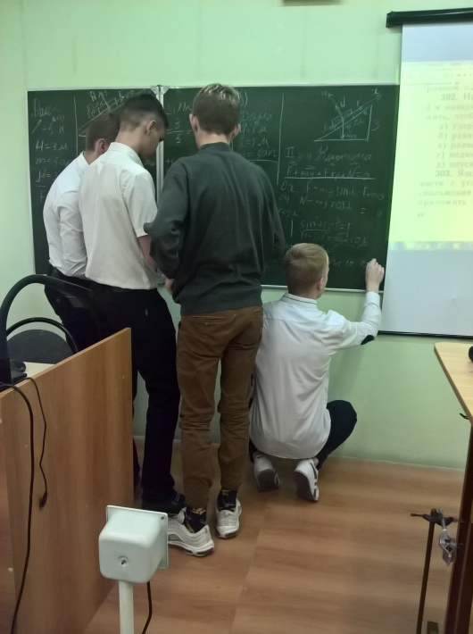
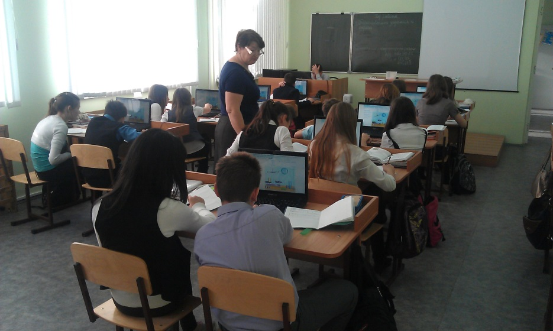
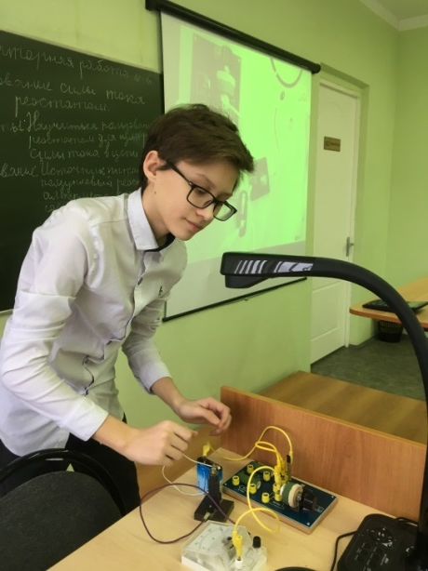
Инновационная деятельность
на уроках физики

Slide 5
Высокие учебные результаты обучающихся

Slide 6
Независимые диагностические обследования

Slide 7
Международная многопрофильная инженерная олимпиада «Звезда»
Высокие результаты внеурочной деятельности обучающихся по учебному предмету
Всероссийская олимпиада школьников
Муниципальный этап ВсОШ
2017-2018 учебный год – Головко Алина (9 класс)
2018-2019 учебный год – Норкина Полина (7 класс)
Региональный этап ВсОШ
2018-2019 учебный год – Норкина Полина (* место)

Slide 8
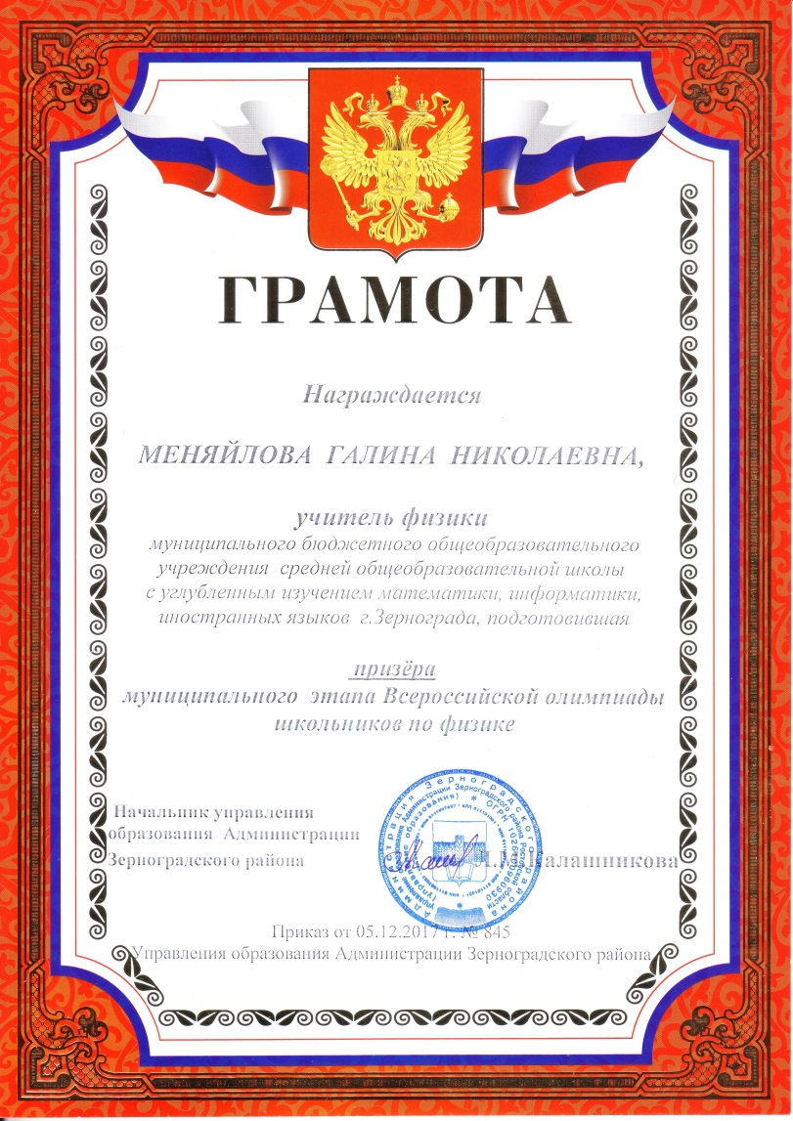


Высокая оценка деятельности учителя

Slide 9
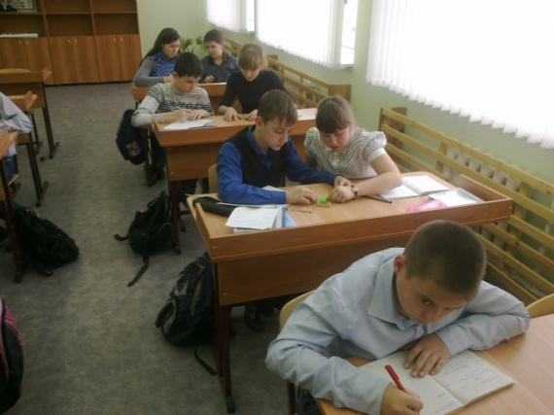
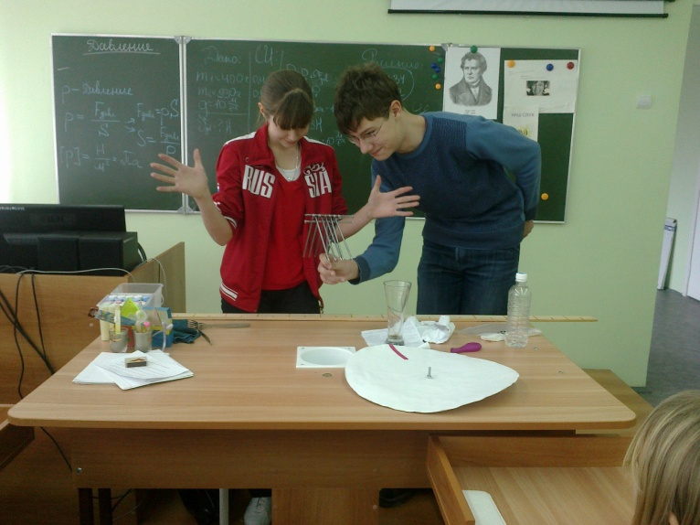
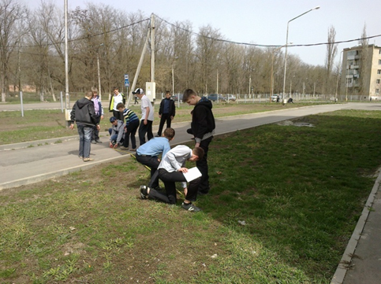
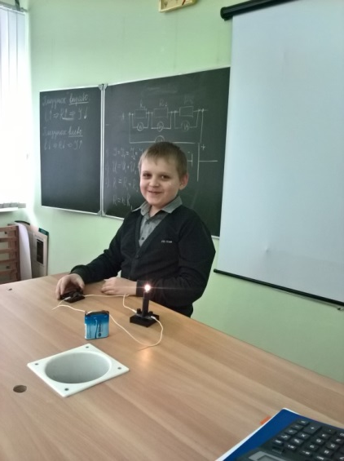
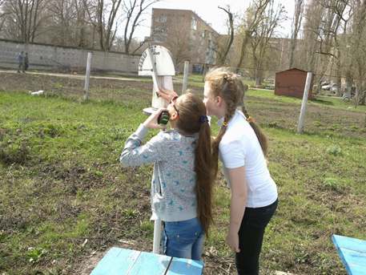
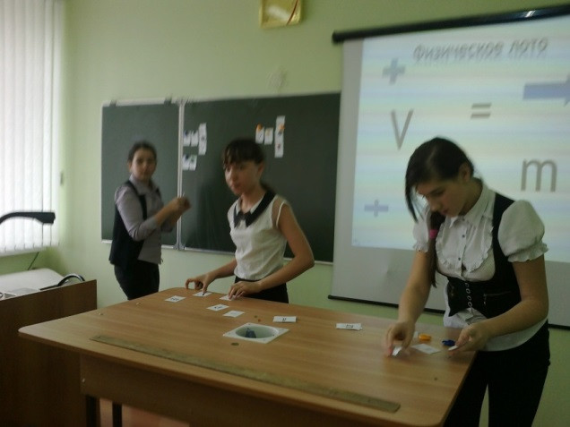
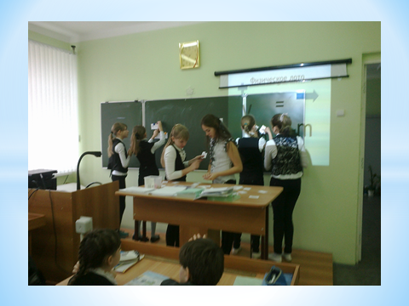
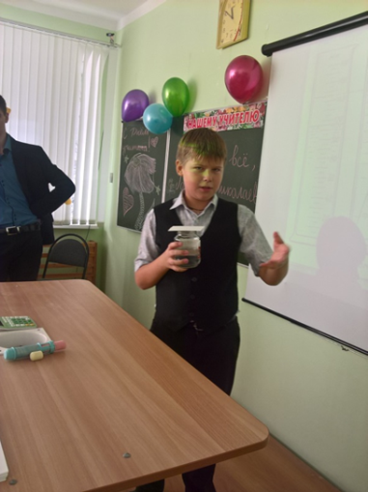
Внеурочная деятельность
«Занимательная физика»

Slide 10
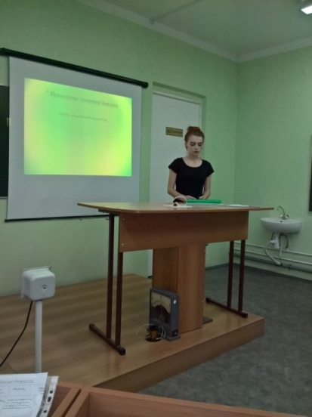





Научно – практическая конференция ДАНЮИ им. Ю.А. Жданова
Внеурочная деятельность
«Альтернативные источники энергии. Солнечная энергия»
«А у вас молоко убежало!»
«Солнце»
Осеняя сессия
ДАНЮИ им. Ю.А. Жданова

Slide 11
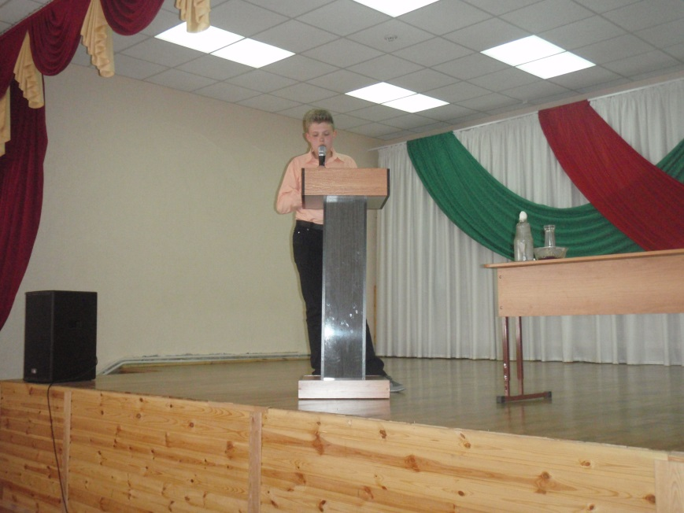
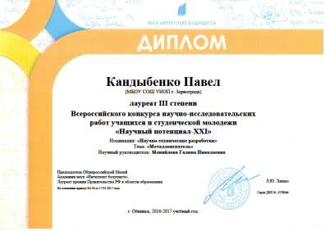
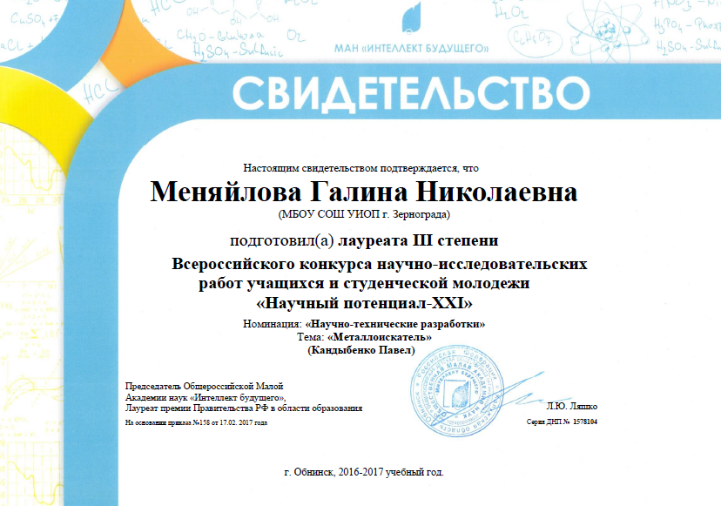
Всероссийский конкурс научно – исследовательских работ учащихся и студенческой молодежи
«Научный потенциал – XXI»
Внеурочная деятельность

Slide 12





Внеурочная деятельность
муниципальный уровень
- диплом III степени за участие в осенней сессии Донской Академии наук юных исследователей.
- 1 место в конкурсе «Космонавтика» в номинации «Презентация»
регионального уровня
-диплом регионального победителя I степени в Международном «Молодежном чемпионате по физике»
федерального уровня
-лауреат III степени Всероссийского конкурса научно--исследовательских работ учащихся и студенческой молодежи «Научный потенциал – XXI»
-призер фестиваля науки «Включай экологику!»

Slide 13

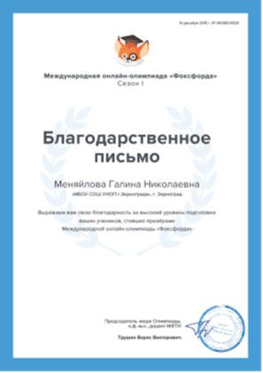

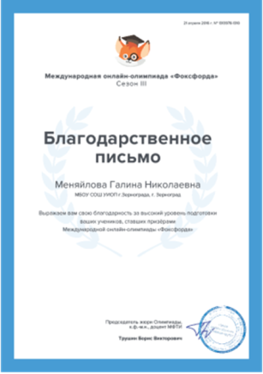
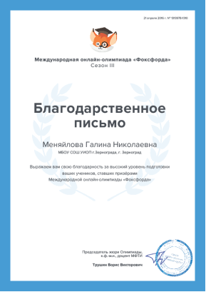

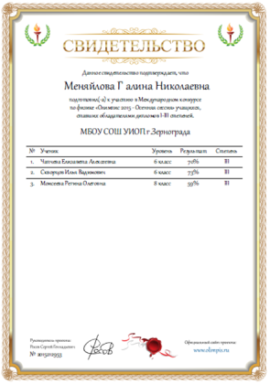
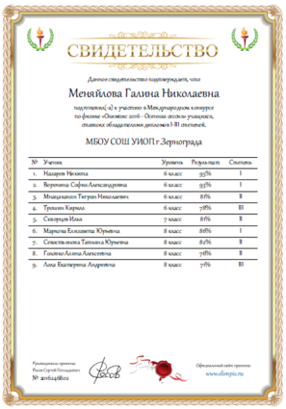
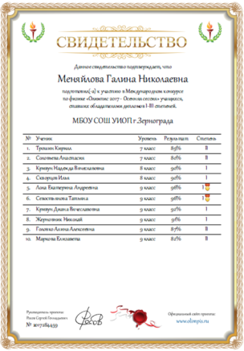

Международная онлайн – олимпиада «Фоксфорд»
Внеурочная деятельность
Международный конкурс «Олимпис»

Slide 14

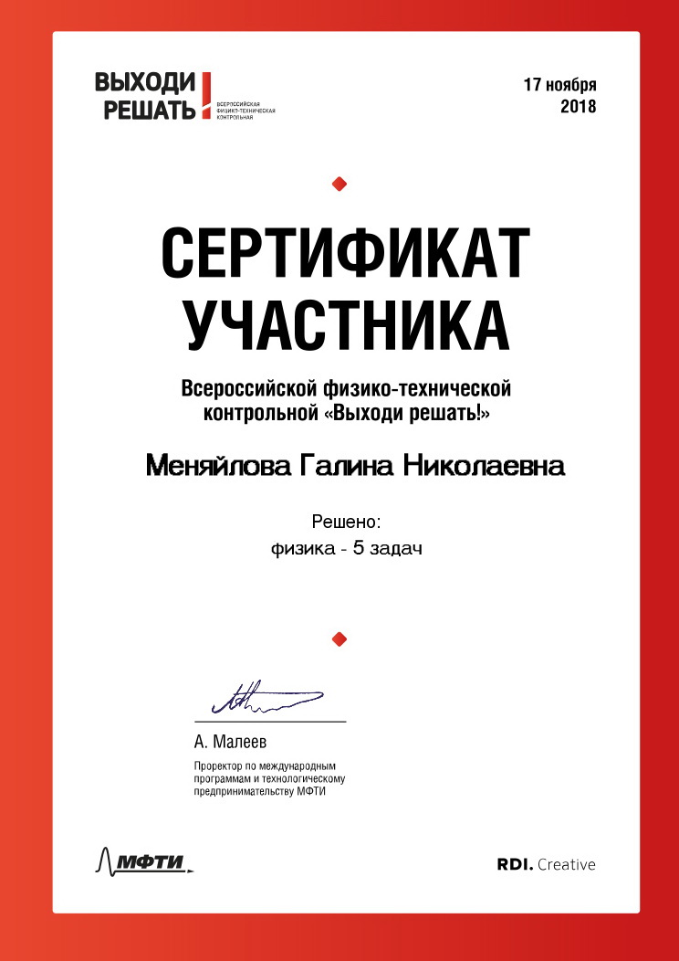
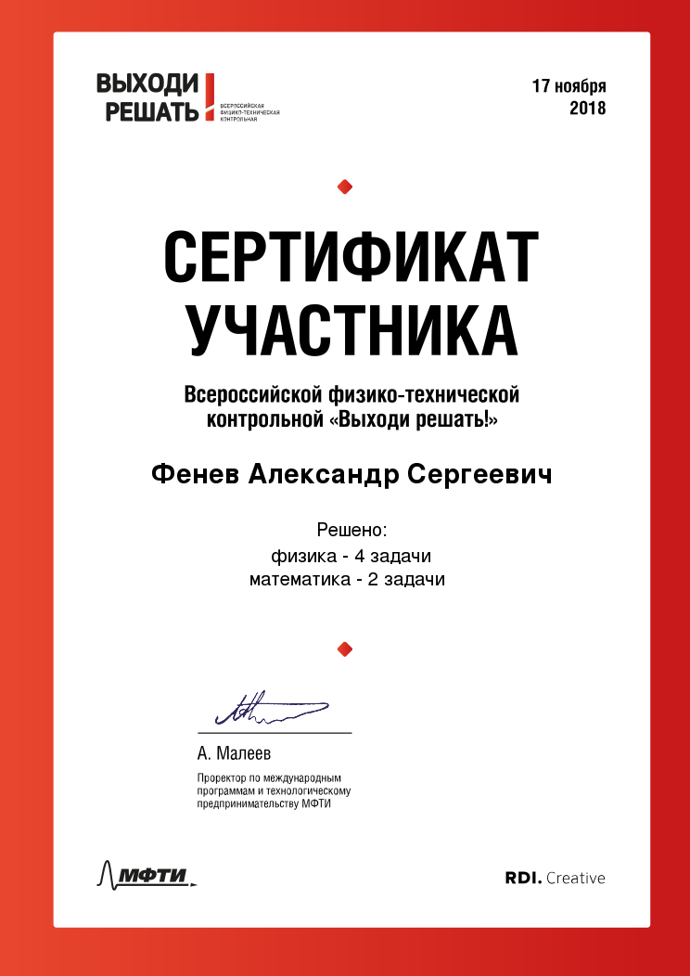
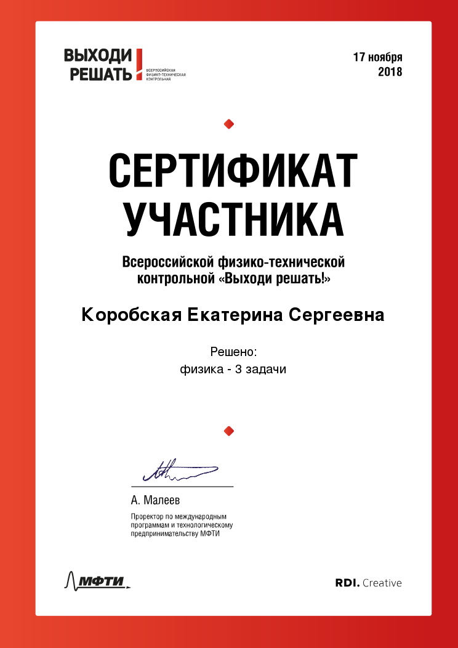
Выходи решать!

Slide 15
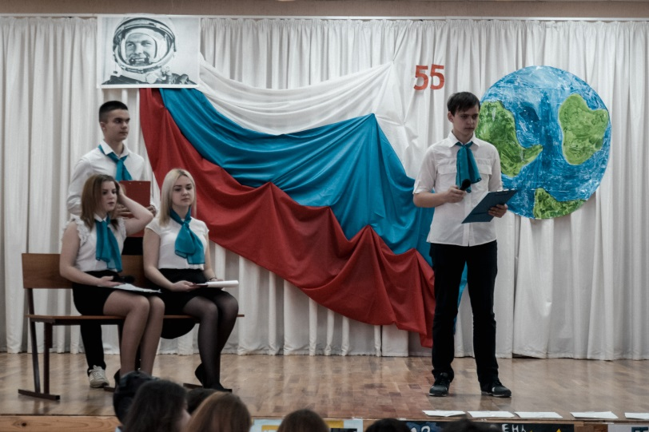
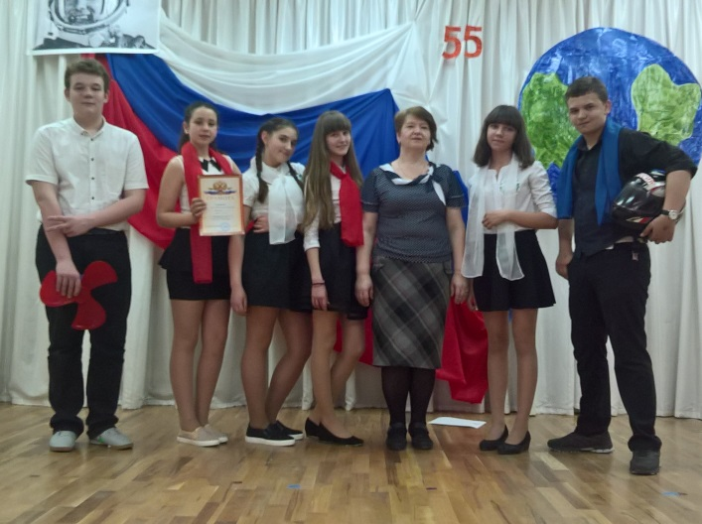
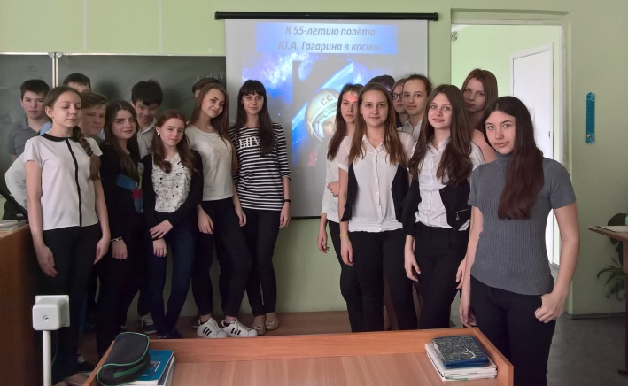
Конкурс «Космонавтика»
Внеурочная деятельность

Slide 16
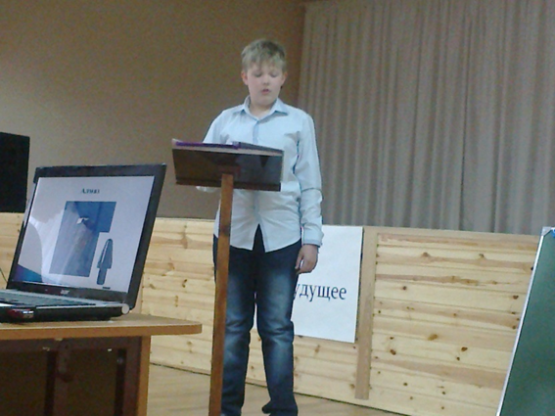
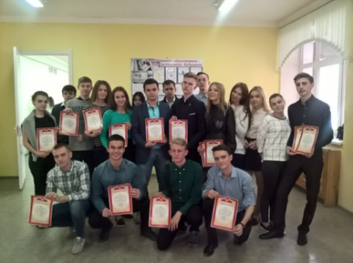
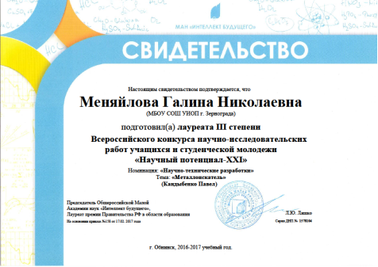
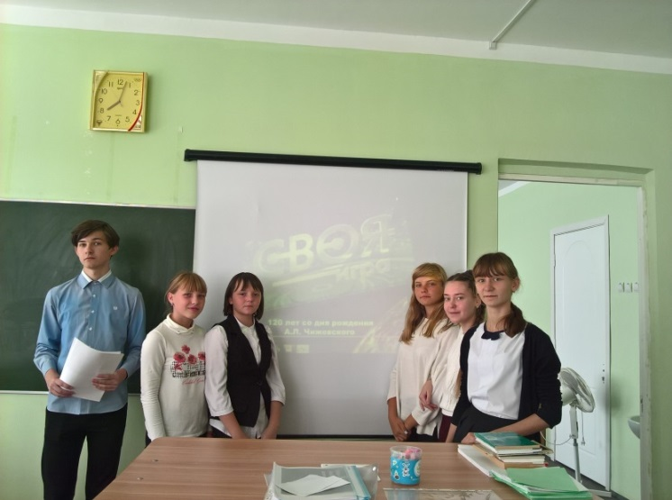
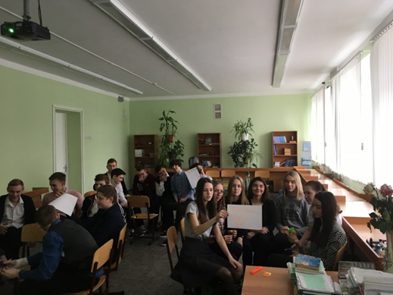
Внеурочная деятельность
Заочные школы по предмету
Итоги школьного этапа ВОШ
11 класс
«Шаги в будущее»
«Наука, искусство, космос, астрономия»

Slide 17
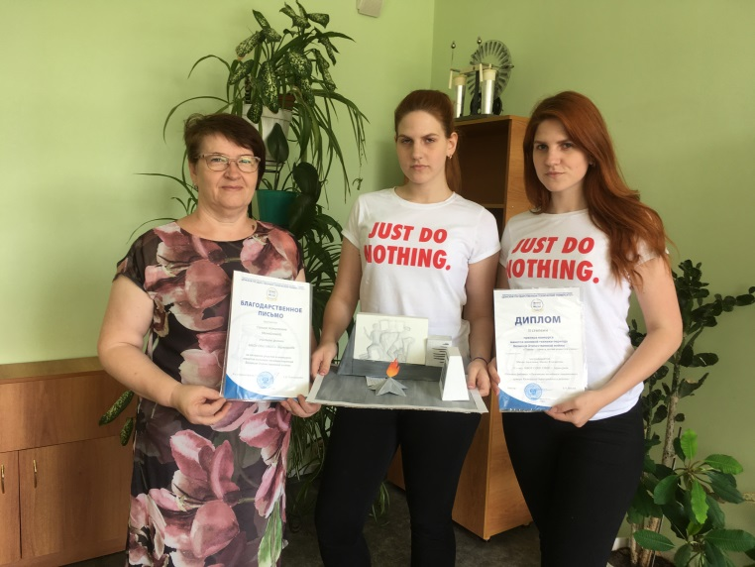
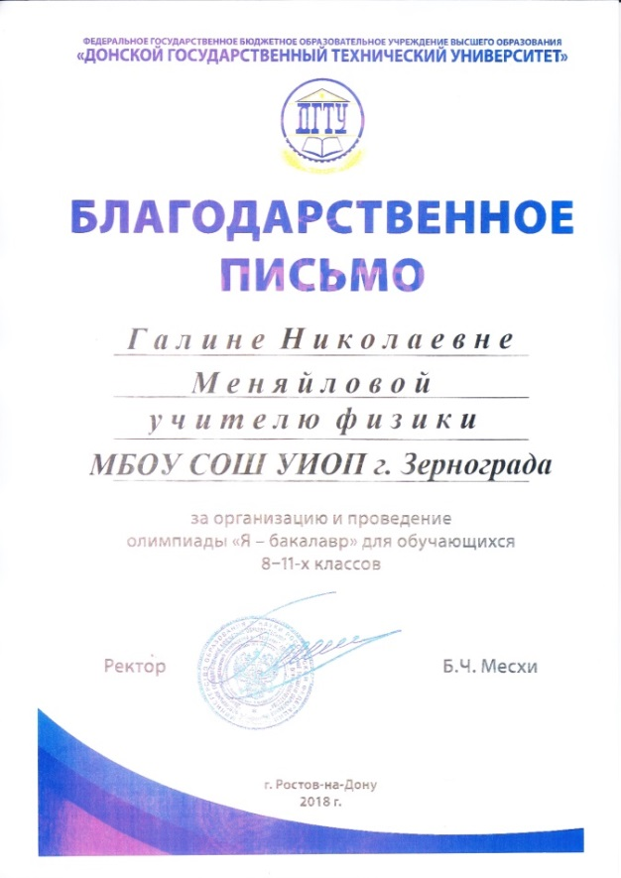
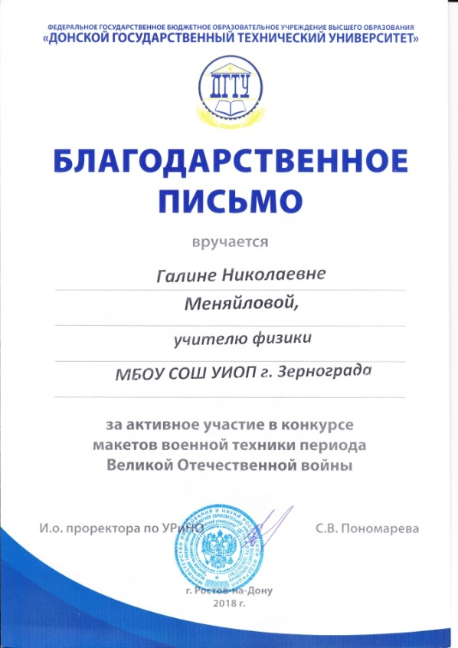

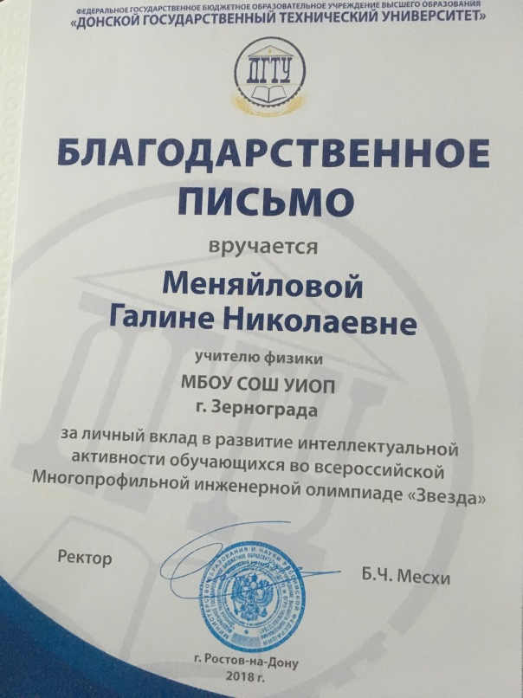
Общественная оценка результатов внеурочной деятельности

Slide 18
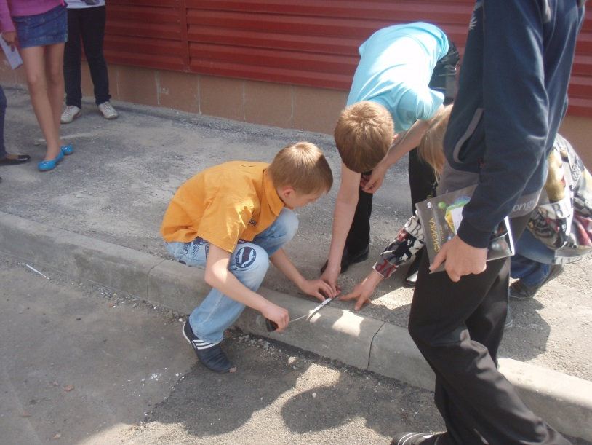
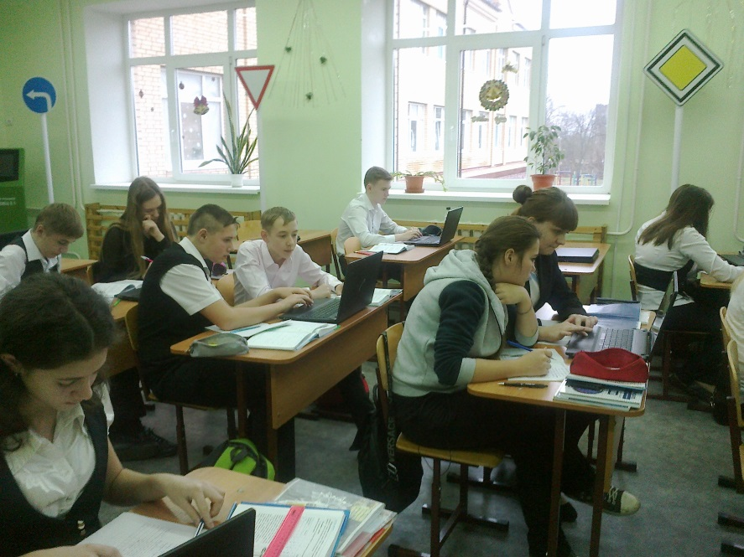
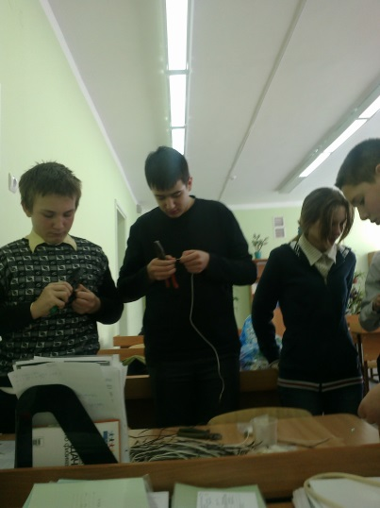
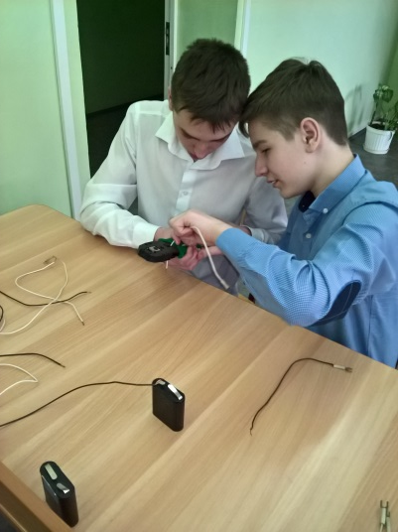
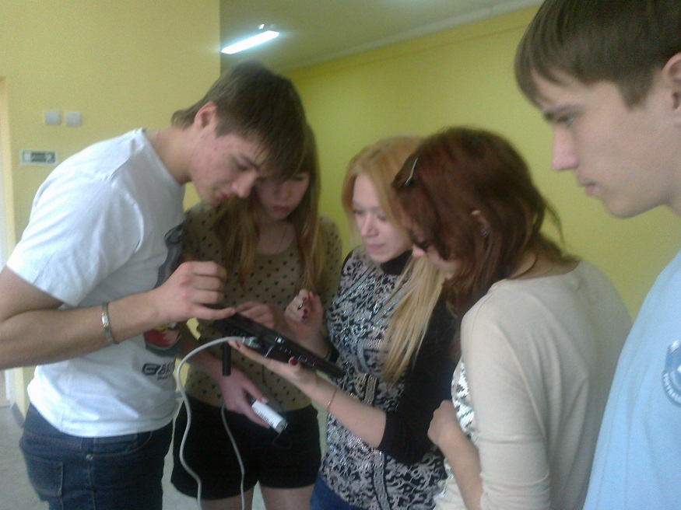

Технологии обучения

Slide 19
Технологии обучения
Технология | Область использования | Результативность
 |  | Для учителя | Для учащегося
Личностно- ориентированное обучение | Преподавание предмета. Индивидуальная работа с учащимися при разработке индивидуальных проектов | Возможность самореализации учащихся | Успешность обучения учащихся. Участие учащихся в олимпиадах, конкурсах
Модульная технология | Преподавание предмета | Позволяет одновременно оптимизировать учебный процесс, обеспечить развитие познавательной и личностной сферы учащихся | Качественное усвоение материала
Проектная технология | Индивидуальная работа с учащимися при разработке индивидуальных проектов | Возможность самореализации учащихся | Участие в конкурсах, научно- практических конференциях
Информационные технологии | Преподавание предмета | Расширение возможностей | Качественное усвоение материала
Разноуровневая дифференциация | Преподавание предмета | Снятие перегрузок в усвоении учебного материала | Успешность обучения учащихся с разными способностями

Slide 20



Электронное обучение

Slide 21









Создание учителем условий для адресной работы с различными категориями обучающихся
Проект
«Одарённые дети»

Slide 22
Непрерывность профессионального роста учителя
01.03 – 04.03.2016 «Совершенствование подходов к оцениванию развернутых ответов экзаменационных работ участников ГИА – 9 экспертами территориальных предметных комиссий»;
01.06. 2015 – 30.09.2016 «Углубленная и олимпиадная подготовка учащихся 8-11 классов по физике»;
10.04.2016 – 10.06. 2016 «Углубленная и олимпиадная подготовка учащихся 8-11 классов по физике» ;
03.04.2017 - 10.04.2017 «Реализация адаптированных основных общеобразовательных программ начального и основного общего образования на основе требований ФГОС обучающимися с ОВЗ и умственной отсталостью»;
04.09.2017 – 29.09.2017 «Особенности методики преподавания учебного предмета «Астрономия» в условиях реализации ФГОС»;
01.06. 2016 – 30.09.2016 профессиональная переподготовка на отделении дополнительного образования ООО «Издательство «Учитель», предоставляющая право на ведение профессиональной деятельности в сфере «Педагогическое образование: учитель общеобразовательной организации (физика)» объёме 520 часов.
«Обеспечение качества проверки заданий с развернутым ответом участников ГИА-9 экспертами территориальных предметных комиссий по предмету «Физика», 2019 год.

Slide 23










Непрерывность профессионального роста учителя
Вебинары, конференции, семинары

Slide 24




Сетевые сообщества педагогов
Непрерывность
профессионального роста учителя

Slide 25




Методическое объединение учителей физики Зерноградского района

Slide 26




Профессиональные конкурсы

Slide 27



Конкурс на получение денежного поощрения лучшими учителями образовательных организаций

Slide 28




УЧИТЕЛЬ ПРОФИЛЬНОЙ ШКОЛЫ

Slide 29


Региональный инновационный форум
Развитие системы профессионального роста педагогических кадров в условиях формирования национальной системы учительского роста
Методический мост
«Сопровождение
профессионального роста учителя
в условиях педагогического
сообщества»

Slide 30

итог

